Slide 1


PHÒNG GIÁO DỤC VÀ ĐÀO TẠO QUẬN LONG BIÊN
TRƯỜNG MẦM NON GIA QUẤT
  HOẠT ĐỘNG TẠO HÌNH
ĐỀ TÀI: TÔ QUẢ BÓNG MÀU XANH
Lứa tuổi: 24 – 36 tháng
Người thực hiện: Trương Thanh Hường
Thời gian: 12 - 15 phút
NĂM HỌC : 2021 - 2022

Slide 2

I. MỤC ĐÍCH , YÊU CẦU:
  1. Kiến thức:
- Trẻ biết tên bài tập, biết cảm nhận cái đẹp qua bài tô màu quả bóng của mình.
  2. Kỹ năng:
- Rèn kỹ năng cầm bút tô màu đúng tay, tư thế ngồi thẳng lưng, không cúi mặt thấp.
- Rèn kỹ năng tô màu đều tay.
- Chọn đúng màu xanh
  3. Thái độ:
- Trẻ hứng thú tham gia hoạt động.
- Biết giữ gìn vở sạch sẽ.

Slide 3

II. CHUẨN BỊ:
  1. Đồ dùng của cô:
- Giáo án điện tử
- Bảng tương tác, que chỉ
- Tranh mẫu.
- Đàn nhạc bài hát. “Quả bóng tròn”.
- Bút sáp màu
  2. Đồ dùng của trẻ:
- Bút màu, vở bé tập tạo hình.
- Chỗ ngồi cho trẻ.

Slide 4


III. CÁCH TIẾN HÀNH:
1. Ổn định tổ chức:
- Cô và trẻ hát “Quả bóng tròn”.
- Hỏi trẻ vừa hát bài gì? Trò chuyện dẫn dắt vào bài.

Slide 5

2. Phương pháp, hình thức tổ chức:
        * Quan sát, nhận xét mẫu:
- Cô cho trẻ quan sát tranh cô đã tô màu và hướng dẫn trẻ nhận xét:
+ Cô có cái gì đây?
+ Tranh có hình gì?
+ Quả bóng màu gì?
+ Làm thế nào để có bức tranh này?

Slide 6

* Cô làm mẫu:
- Tay trái (Tay giữ bát) cô giữ vở. Tay phải (Tay cầm thìa) cô cầm bút bằng ba đàu ngón tay (cho trẻ nhìn), cô cầm bút để thừa một đoạn vừa phải. Cô đặt bút xuống vở và tô màu từ trái sang phải, từ trên xuống dưới. Cô tô màu thật đều tay cho đến hết.
+ Các con thấy cô tô màu thế nào? (Đều tay, mịn ...)
- Cô và trẻ cùng làm động tác di màu tay không.

Slide 7

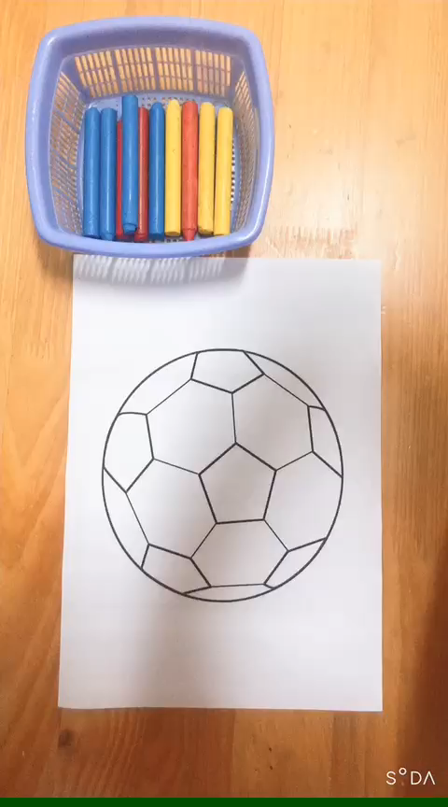
Video cô làm mẫu

Slide 8

* Trẻ thực hiện:
- Cô chú ý quan sát hướng dẫn, khuyến khích trẻ chọn đúng màu để tô.
- Khi trẻ làm, cô chú ý hỏi trẻ:
+ Con đang làm gì?
+ Tay nào con cầm bút?
+ Con tô màu bức tranh gì?

Slide 9

* Nhận xét sản phẩm:
- Cô treo bài của trẻ lên giá sản phẩm và nhận xét bài trẻ làm, hướng dẫn trẻ nhận xét bài của mình của bạn.
+ Con thích bài nào?
+ Bạn tô màu như thế nào?

Slide 10
          3. Kết thúc:
- Cô nhận xét tiết học động viên khen ngợi trẻ.

